Slide 1
ВИЗИТНАЯ
ВИЗИТНАЯ КАРТОЧКА музыкального руководителя МБОУ «Средняя школа поселка Домново»
Правдинского городского округа
Гульник Елены Александровны

Slide 3
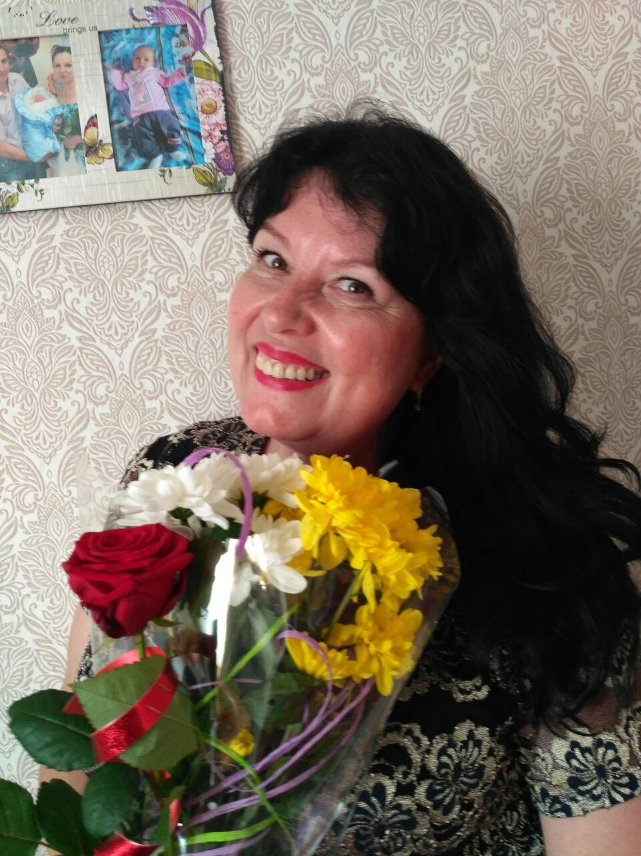
… как же жизнь моя сложилась?
Сначала музыке училась,
когда же в детский сад пришла,
я там призвание нашла:
я - танцор и баянист, педагог и вокалист,
и я всегда среди детей!
Еще, наверно, я –поэт, немножко – коллекционер…
В моей копилке детский смех, улыбки, радость и успех.
Я на работу с радостью иду, моих детишек «без ума»
Л Ю Б Л Ю

Slide 4
Образование: средне – специальное , музыкальное училище им. Римского – Корсакова г. Санкт – Петербург, 19 июня 1994 года, музыкальный работник диплом № 356746 , профессиональное образование по классу баян.
Стаж педагогической работы 19 лет. Почетная грамота Управления образования молодежи администрации муниципального образования «Правдинский городской округ» 2017 год.

Slide 5
Сведения о повышении квалификации:
- Автономная некоммерческая организация дополнительного профессионального образования «Институт профессиональных квалификаций» г. Москва, удостоверение о повышении квалификации 772407946224 от 01.04.2019 г по программе «Музыкальный руководитель дошкольной образовательной организации в условиях реализации ФГОС» в объеме 72 часа.
- АНОДПО «Московская академия профессиональных компетенций» удостоверение о повышении квалификации 180002698793 от 01.02.2021 по дополнительной профессиональной программе «Методика преподавания музыки и инновационные подходы к организации учебного процесса в условиях реализации ФГОС» 72 час.

Slide 6
Качество повышения уровня квалификации
Муниципальный семинар «Развитие профессиональных компетенций педагогов в условиях внедрения профстандарта и реализации ФГОС, посредством использования современных требований Образовательных технологий в ДОУ» МБДОУ детский сад № 23 пос. Железнодорожный 2019 год. - МО на тему: « Профессиональная компетентность педагогов в работе с детьми раннего возраста в условиях реализации ФГОС ДО» 2020 год, -МО на тему: «Развитие художественно – творческих способностей в продуктивной деятельности детей дошкольного возраста» 2018г.

Slide 7
Достижение мои и моих воспитанников
Достижения мои и моих воспитанников
диплом призера 2 степени муниципального этапа профессионального мастерства «Воспитатель года – 2018» МО Правдинский городской округ.
Благодарственное письмо Калининградской областной Думы, 2021 год.

Slide 8
- 2018 год - диплом 2 место в ежегодном открытом Фестивале патриотической песни среди образовательных учреждений «Река времени» г. Правдинск
2019 год - диплом 3 место в ежегодном открытом Фестивале патриотической песни среди образовательных учреждений «Река времени» г. Правдинск, Диплом 2 место в ежегодном открытом Фестивале патриотической песни среди образовательных учреждений «Река времени» г. Правдинск
2019 год -- открытый конкурс хореографических коллективов «Фридландский башмачок» диплом 3 место в номинации эстрадный танец. г. Правдинск
2021 год - диплом 1 место в ежегодном открытом Фестивале патриотической песни среди образовательных учреждений «Река времени» г. Правдинск. диплом 1 место вокальная группа «Мы дети твои, Россия» МБОУ «Средняя школа поселка Домново».
2020 год - диплом № st 620 – 115167 Огаркова Мария победитель 2 место номинация: «Вокальное творчество» г. Москва 25.09.2020г.
-2021 год - диплом 2 место во Всероссийском конкурсе «Призвание» в номинации «Вокальное творчество «Я – артист»», коллектив «Мы дети твои Россия».

Slide 9
СПАСИБО ЗА ВНИМАНИЕ !!!!!!
СПАСИБО ЗА ВНИМАНИЕ !!!

